Slide 1

Городецкая роспись
Урок ИЗО 5 класс
Бордачева Ю. Г.
Магнитогорск МОУ «СОШ № 48»

Slide 2


Slide 3
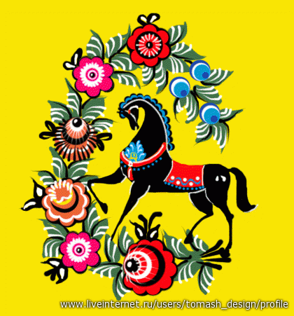
Городецкая роспись — русский народный художественный промысел. Существует с середины XIX века в районе города Городец. Яркая, лаконичная городецкая роспись (жанровые сцены, фигурки коней, петухов, цветочные узоры), выполненная свободным мазком с белой и черной графической обводкой, украшала прялки, мебель, ставни, двери.

Slide 4
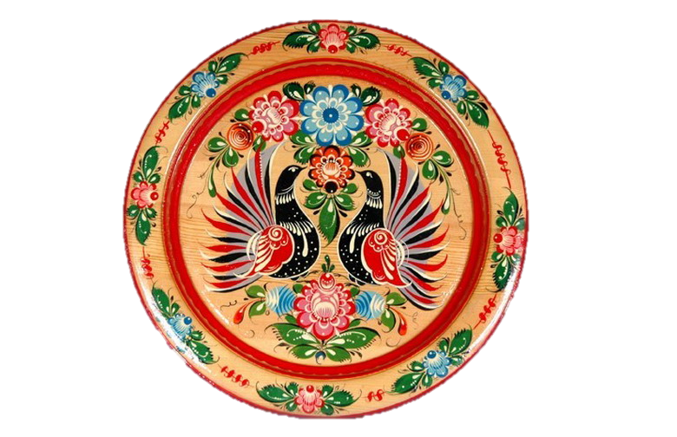

Slide 5
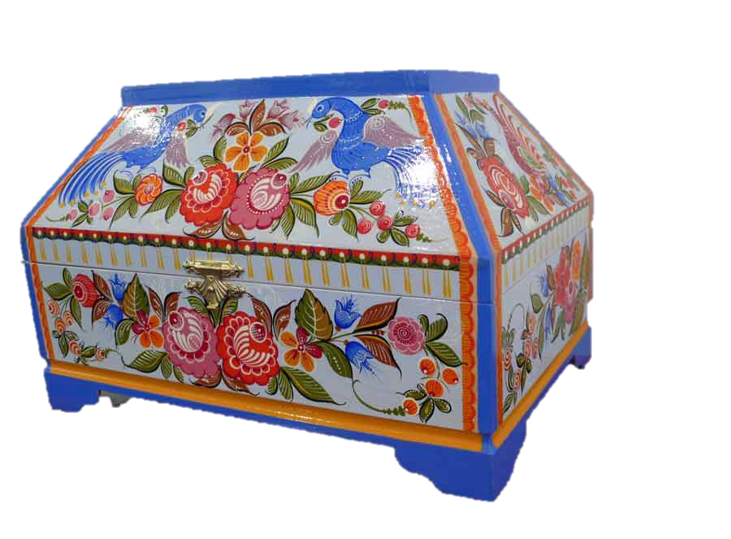

Slide 6
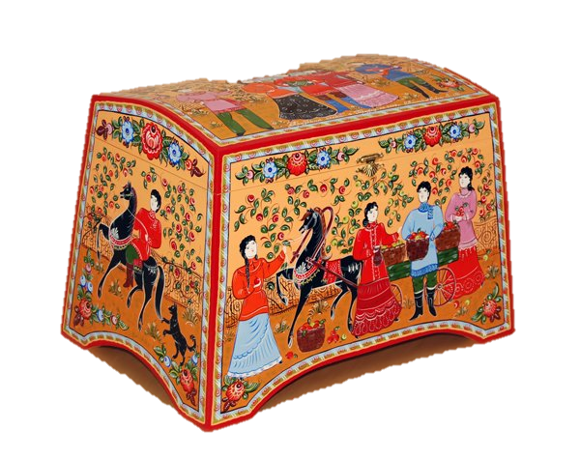

Slide 7
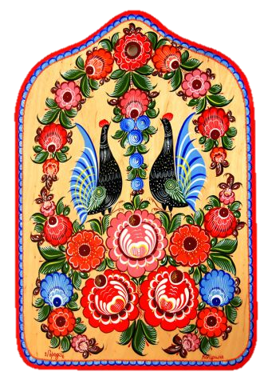
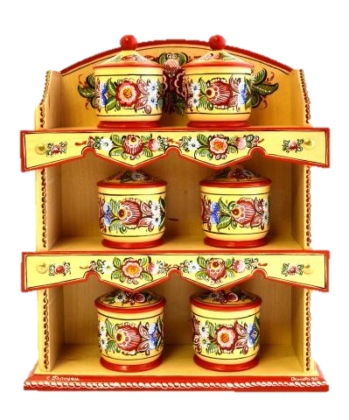

Slide 8
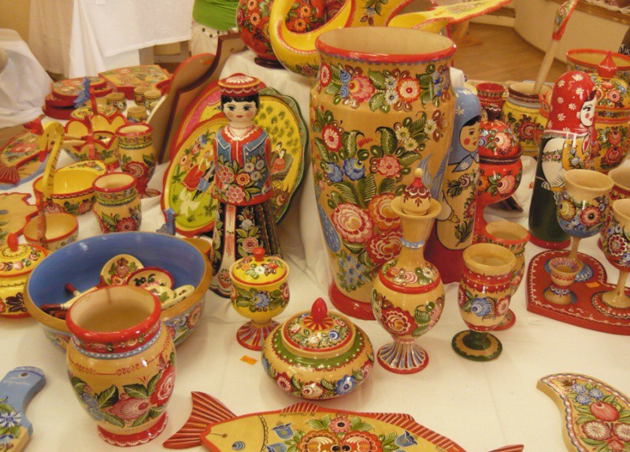

Slide 9
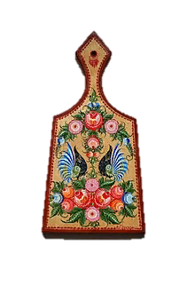
Хорошо, "по-городецки", поставленная рука с необыкновенной легкостью выполняет самые разные элементы росписи: от простейших "кустиков" и "яблочек" до сложных картушей, городецких роз, коней, птиц. В городецкой росписи существует множество приемов изображения цветов, гирлянд, букетов, вазонов с цветами, разнообразных животных и птиц, человеческих фигур, и все это городецкий художник пишет, как правило, без предварительного рисунка, точным, всегда на место ложащимся мазком. Своеобразную спорую и артистичную манеру письма городецкие живописцы обрели не сразу, она складывалась, развивалась и обогащалась в течение полутора веков существования промысла.

Slide 10
Городецкая роспись выполняется в два этапа: подмалевок и оживки.
Сначала на изделие наносится фон, который одновременно служит и грунтовкой. Затем по нему наносятся крупные цветовые пятна, так называемый "подмалевок".

Slide 11
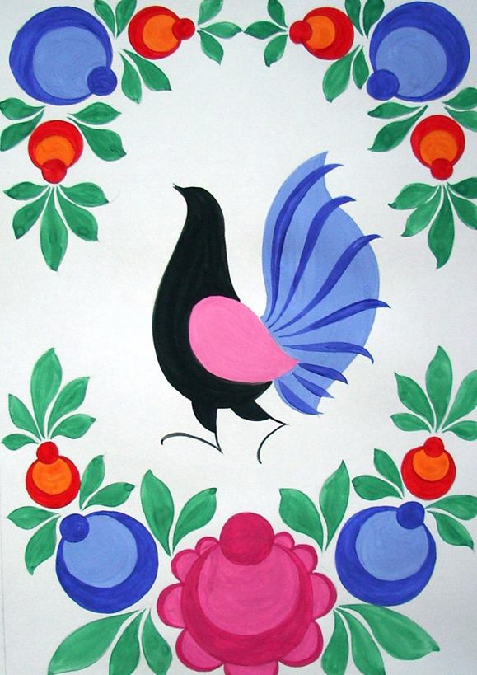
Подмалёвок

Slide 12
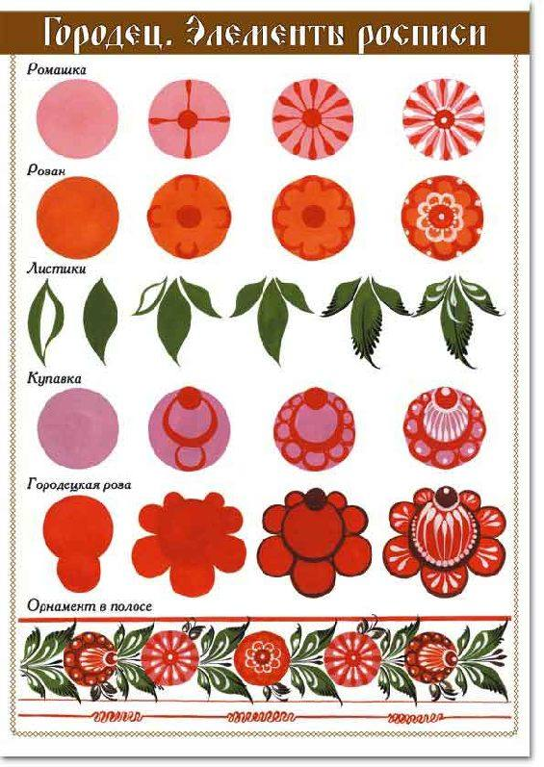

Slide 13
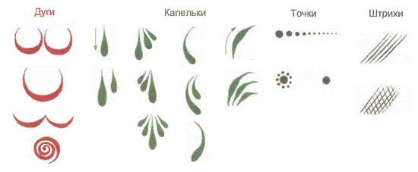
После того, как подготовлен сюжет росписи, переходят к «оживке», т. е. более тонкой кистью прорисовывают мелкие элементы белой и чёрной краской.

Slide 14
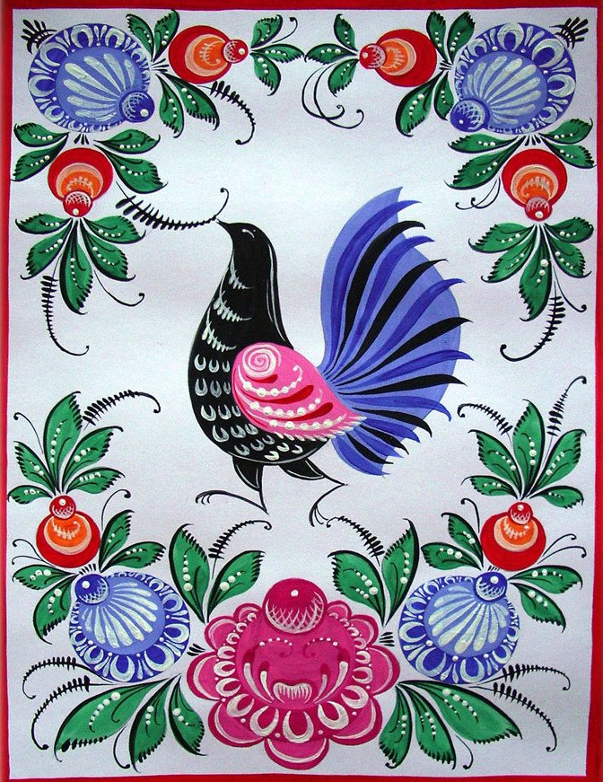

Slide 15
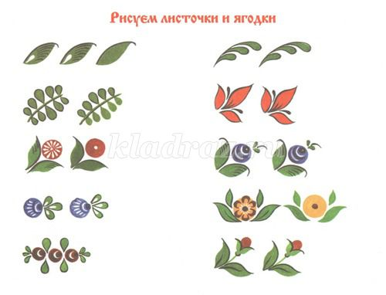

Slide 16


Slide 17
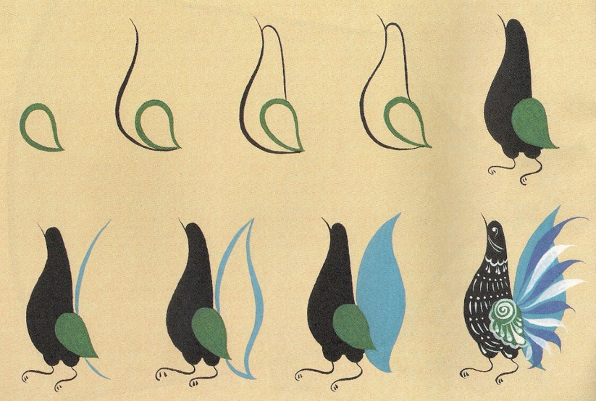

Slide 18
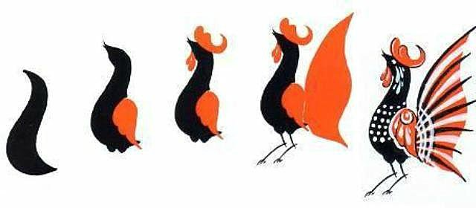

Slide 19
